Slide 1
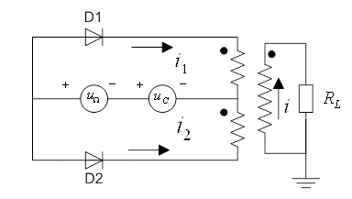
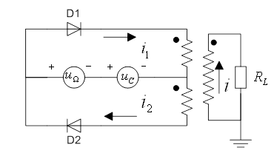

例题1：某调幅电路如图（a）和（b），$D_{1}$和$D_{2}$伏安特性相同。均为自原点出发，斜率为$g_{α}$的直线。设：
调制电压：${u_{Ω}(t)=U}_{Ωm}cosΩt$ ，载波电压：${u_{c}(t)=U}_{cm}costω_{c}t$; 且保证$U_{cm}≫U_{Ωm}$。 试分析这二个电路是否能实现振幅调制作用？输出电流中含有哪些频率成分？
(a)
(b)

Slide 2
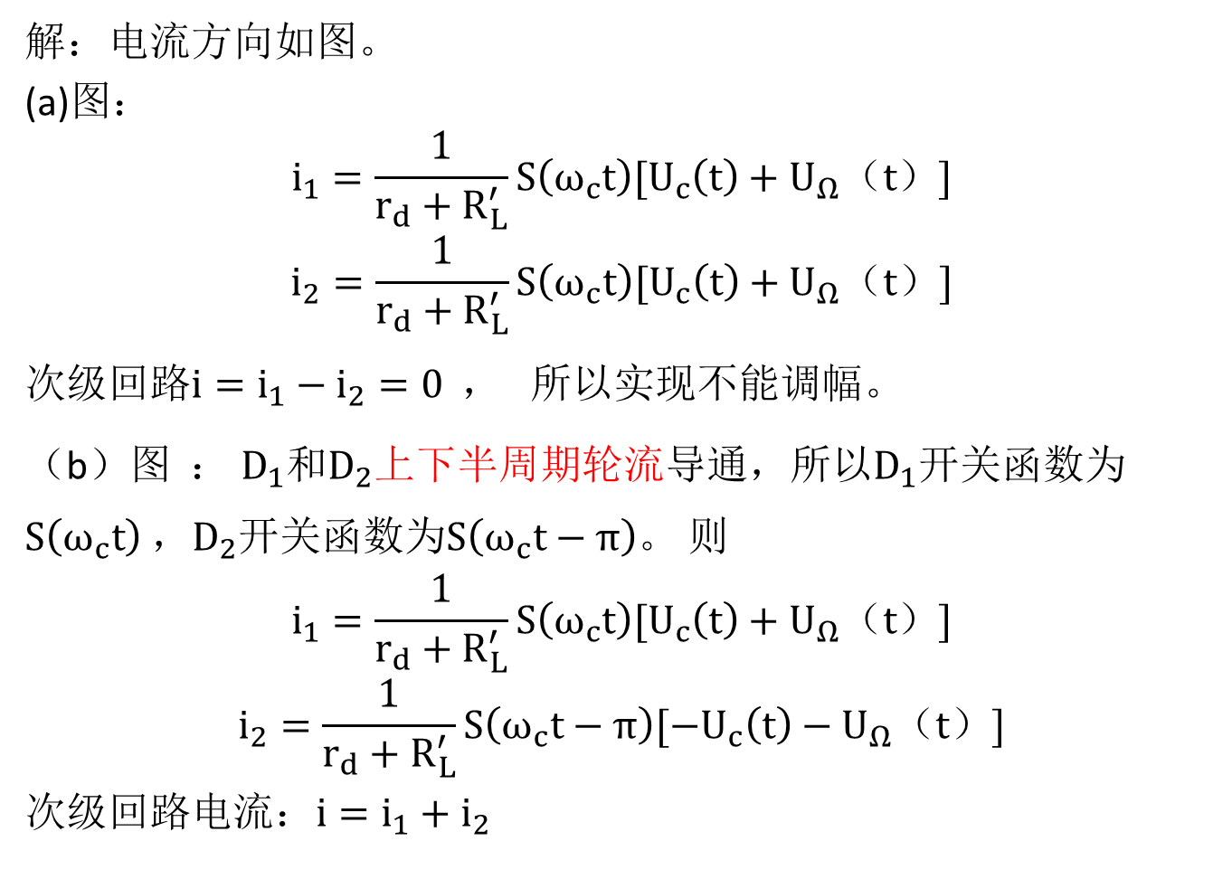
解：电流方向如图。
(a)图：
$$i_{1}=\frac{1}{r_{d}+R_{L}^{′}}S\left(ω_{c}t\right)[U_{c}（t）+U_{Ω}（t）]$$
$$i_{2}=\frac{1}{r_{d}+R_{L}^{′}}S\left(ω_{c}t\right)[U_{c}（t）+U_{Ω}（t）]$$
次级回路$i=i_{1}−i_{2}=0$ ， 所以实现不能调幅。
（b）图 ： $D_{1}$和$D_{2}$上下半周期轮流导通，所以$D_{1}$开关函数为$S\left(ω_{c}t\right)$ ，$D_{2}$开关函数为$S\left(ω_{c}t−π\right)$。 则
$$i_{1}=\frac{1}{r_{d}+R_{L}^{′}}S\left(ω_{c}t\right)[U_{c}（t）+U_{Ω}（t）]$$
$$i_{2}=\frac{1}{r_{d}+R_{L}^{′}}S\left(ω_{c}t−π\right)[{−U}_{c}（t）−U_{Ω}（t）]$$
次级回路电流：$i=i_{1}+i_{2}$

Slide 3
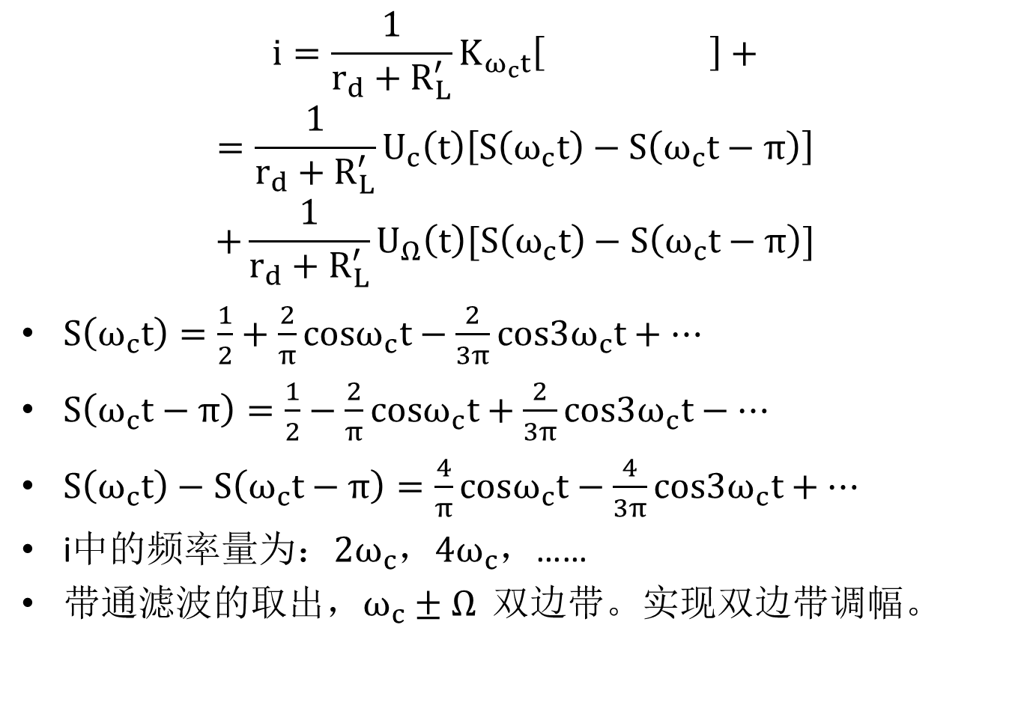
$$i=\frac{1}{r_{d}+R_{L}^{′}}K_{ω_{c}t}\left[ \right]+$$
$$=\frac{1}{r_{d}+R_{L}^{′}}U_{c}\left(t\right)\left[S\left(ω_{c}t\right)−S\left(ω_{c}t−π\right)\right]$$
$$+\frac{1}{r_{d}+R_{L}^{′}}U_{Ω}\left(t\right)[S\left(ω_{c}t\right)−S\left(ω_{c}t−π\right)]$$
$S\left(ω_{c}t\right)=\frac{1}{2}+\frac{2}{π}cosω_{c}t−\frac{2}{3π}cos3ω_{c}t+…$
$S\left(ω_{c}t−π\right)=\frac{1}{2}−\frac{2}{π}cosω_{c}t+\frac{2}{3π}cos3ω_{c}t−…$
$S\left(ω_{c}t\right)−S\left(ω_{c}t−π\right)=\frac{4}{π}cosω_{c}t−\frac{4}{3π}cos3ω_{c}t+…$
i中的频率量为：${2ω}_{c}$，${4ω}_{c}$，……
带通滤波的取出，$ω_{c}±Ω$ 双边带。实现双边带调幅。

Slide 4
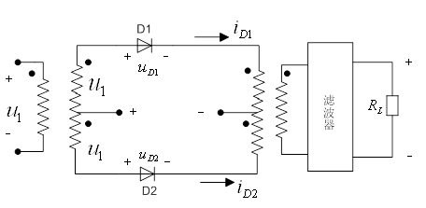
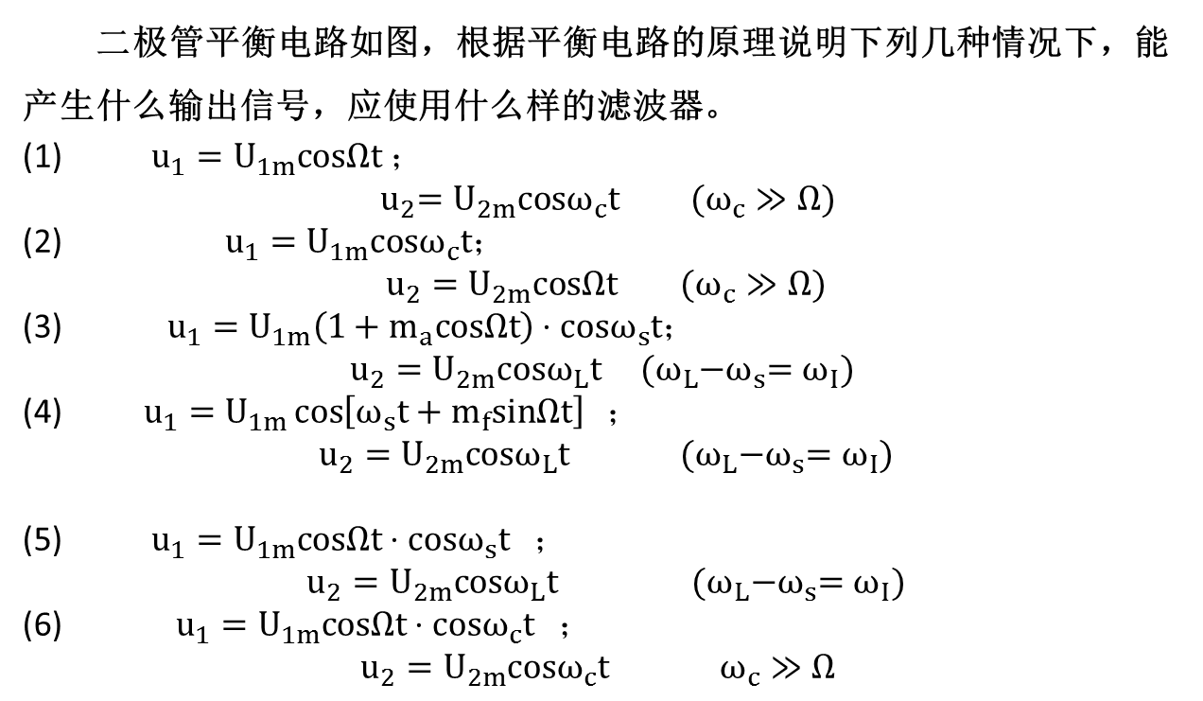
例2：
u₂
u₀
二极管平衡电路如图，根据平衡电路的原理说明下列几种情况下，能产生什么输出信号，应使用什么样的滤波器。
(1) $u_{1}=U_{1m}cosΩt$ ；
${ u}_{2}=U_{2m}cosω_{c}t (ω_{c}≫Ω)$
(2) $u_{1}=U_{1m}cosω_{c}t$；
$$u_{2}=U_{2m}cosΩt (ω_{c}≫Ω)$$
(3) $u_{1}=U_{1m}\left(1+m_{a}cosΩt\right)⋅cosω_{s}t$；
$$u_{2}=U_{2m}cosω_{L}t (ω_{L}{−ω}_{s}{=ω}_{I})$$
(4) $u_{1}=U_{1m}\cos\left[ω_{s}t+m_{f}sinΩt\right] ；$
$$u_{2}=U_{2m}cosω_{L}t (ω_{L}{−ω}_{s}{=ω}_{I})$$
(5) $u_{1}=U_{1m}cosΩt⋅cosω_{s}t ；$
$$u_{2}=U_{2m}cosω_{L}t (ω_{L}{−ω}_{s}{=ω}_{I})$$
(6) $u_{1}=U_{1m}cosΩt⋅cosω_{c}t ；$
$$u_{2}=U_{2m}cosω_{c}t ω_{c}≫Ω$$

Slide 5
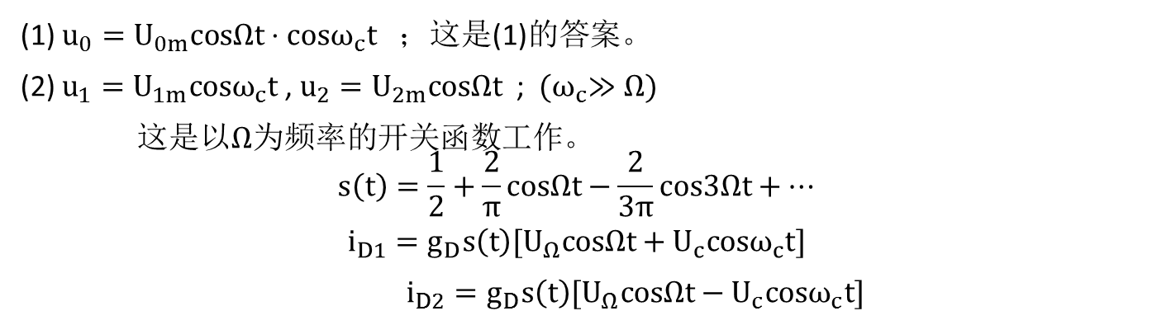
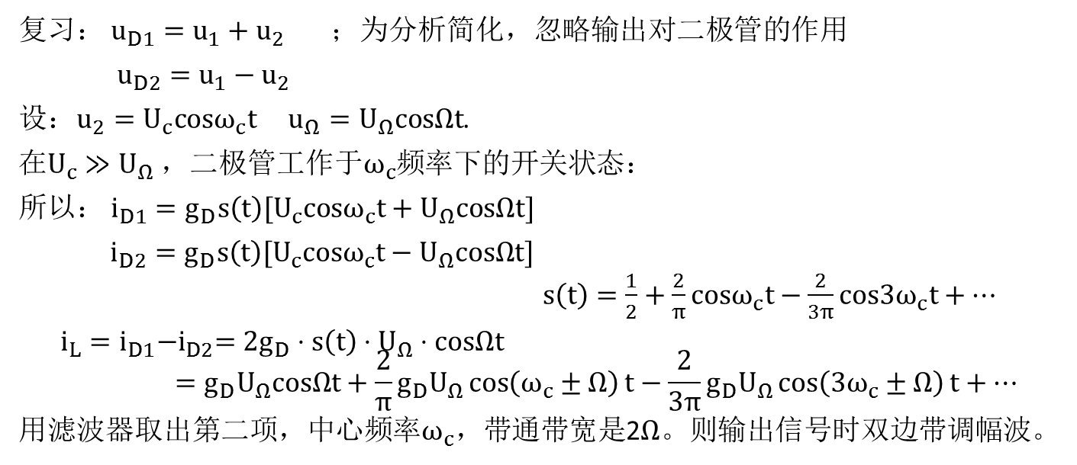
复习： $u_{D1}=u_{1}+u_{2}$ ；为分析简化，忽略输出对二极管的作用
$u_{D2}=u_{1}−u_{2}$
设：$u_{2}=U_{c}cosω_{c}t$ $u_{Ω}=U_{Ω}cosΩt$.
在$U_{c}≫U_{Ω}$ ，二极管工作于$ω_{c}$频率下的开关状态：
所以： $i_{D1}=g_{D}s\left(t\right)[U_{c}cosω_{c}t+U_{Ω}cosΩt]$
$i_{D2}=g_{D}s\left(t\right)[U_{c}cosω_{c}t−U_{Ω}cosΩt]$
$s\left(t\right)=\frac{1}{2}+\frac{2}{π}cosω_{c}t−\frac{2}{3π}cos3ω_{c}t+…$
$$i_{L}=i_{D1}{−i}_{D2}=2g_{D}⋅s\left(t\right)⋅U_{Ω}⋅cosΩt=g_{D}U_{Ω}cosΩt+\frac{2}{π}g_{D}U_{Ω}\cos\left(ω_{c}±Ω\right)t−\frac{2}{3π}g_{D}U_{Ω}\cos\left(3ω_{c}±Ω\right)t+…$$
用滤波器取出第二项，中心频率$ω_{c}，$带通带宽是2$Ω$。则输出信号时双边带调幅波。
(1) $u_{0}=U_{0m}cosΩt⋅cosω_{c}t$ ；这是(1)的答案。
(2) $u_{1}=U_{1m}cosω_{c}t$ , $u_{2}=U_{2m}cosΩt$ ; ${(ω}_{c}≫Ω)$
这是以$Ω$为频率的开关函数工作。
$$s\left(t\right)=\frac{1}{2}+\frac{2}{π}cosΩt−\frac{2}{3π}cos3Ωt+…$$
$$i_{D1}=g_{D}s\left(t\right)[U_{Ω}cosΩt+U_{c}cosω_{c}t]$$
$i_{D2}=g_{D}s\left(t\right)[{U_{Ω}cosΩt−U}_{c}cosω_{c}t]$

Slide 6
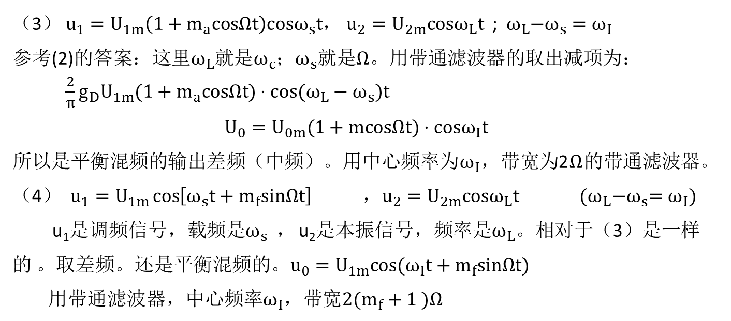
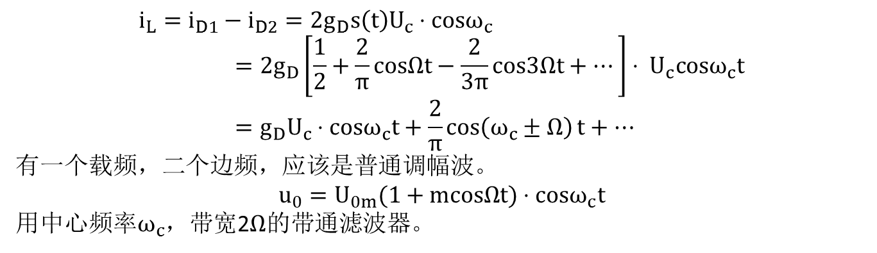
$$i_{L}=i_{D1}−i_{D2}=2g_{D}s\left(t\right)U_{c}⋅cosω_{c}=2g_{D}\left[\frac{1}{2}+\frac{2}{π}cosΩt−\frac{2}{3π}cos3Ωt+…\right]⋅ U_{c}cosω_{c}t=g_{D}U_{c}⋅cosω_{c}t+\frac{2}{π}\cos\left(ω_{c}±Ω\right)t+…$$
有一个载频，二个边频，应该是普通调幅波。
$$u_{0}=U_{0m}(1+mcosΩt)⋅cosω_{c}t$$
用中心频率$ω_{c}$，带宽2$Ω$的带通滤波器。
（3） $u_{1}=U_{1m}\left(1+m_{a}cosΩt\right)cosω_{s}t，$ $u_{2}=U_{2m}cosω_{L}t$ ;${ ω}_{L}−ω_{s}=ω_{I}$
参考(2)的答案：这里$ω_{L}$就是$ω_{c}$；$ω_{s}$就是$Ω$。用带通滤波器的取出减项为：
$\frac{2}{π}g_{D}U_{1m}(1+m_{a}cosΩt)⋅cos⁡(ω_{L}−ω_{s})t$
$$U_{0}=U_{0m}(1+mcosΩt)⋅cosω_{I}t$$
所以是平衡混频的输出差频（中频）。用中心频率为$ω_{I}$，带宽为2$Ω$的带通滤波器。
（4） $u_{1}=U_{1m}\cos\left[ω_{s}t+m_{f}sinΩt\right] ，u_{2}=U_{2m}cosω_{L}t (ω_{L}{−ω}_{s}{=ω}_{I})$
u₁是调频信号，载频是$ω_{s} ，$ u₂是本振信号，频率是$ω_{L}$。相对于（3）是一样的 。取差频。还是平衡混频的。$u_{0}=U_{1m}cos⁡(ω_{I}t+m_{f}sinΩt)$
用带通滤波器，中心频率$ω_{I}$，带宽${2(m}_{f}+1 )Ω$

Slide 7
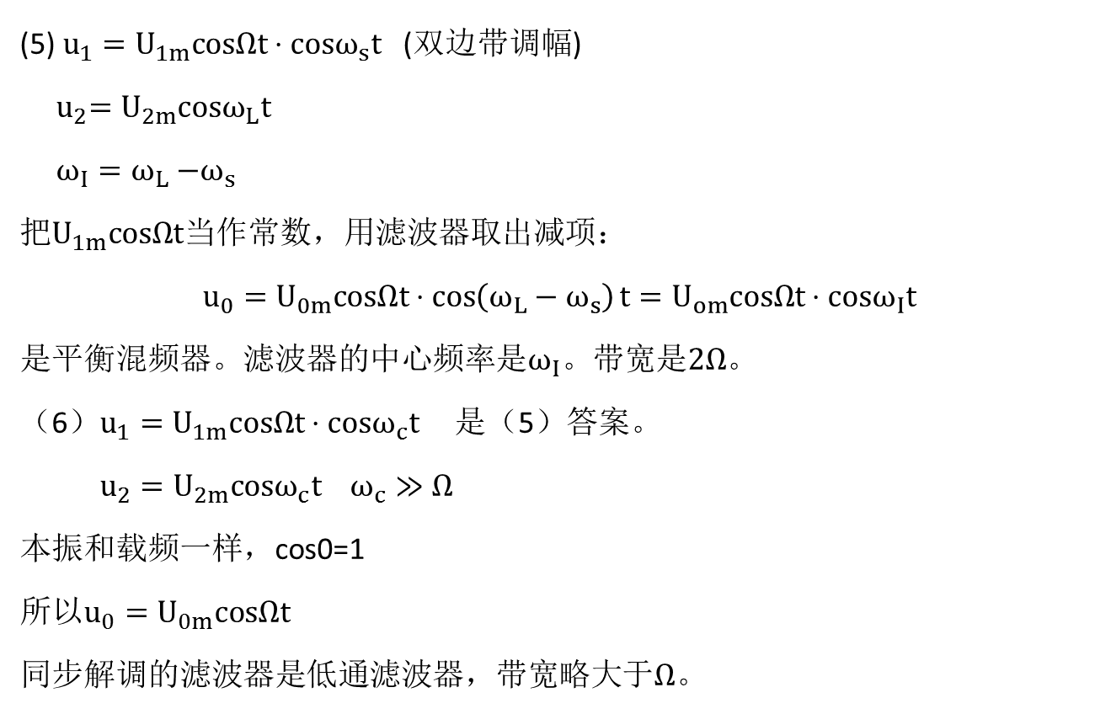
(5) $u_{1}=U_{1m}cosΩt⋅cosω_{s}t$ (双边带调幅)
${ u}_{2}=U_{2m}cosω_{L}t$
$ω_{I}=ω_{L}{−ω}_{s}$
把$U_{1m}cosΩt$当作常数，用滤波器取出减项：
$$u_{0}=U_{0m}cosΩt⋅\cos\left(ω_{L}−ω_{s}\right)t=U_{om}cosΩt⋅cosω_{I}t$$
是平衡混频器。滤波器的中心频率是$ω_{I}$。带宽是$2Ω$。
（6）$u_{1}=U_{1m}cosΩt⋅cosω_{c}t$ 是（5）答案。
$u_{2}=U_{2m}cosω_{c}t$ $ω_{c}≫Ω$
本振和载频一样，cos0=1
所以$u_{0}=U_{0m}cosΩt$
同步解调的滤波器是低通滤波器，带宽略大于$Ω$。

Slide 8
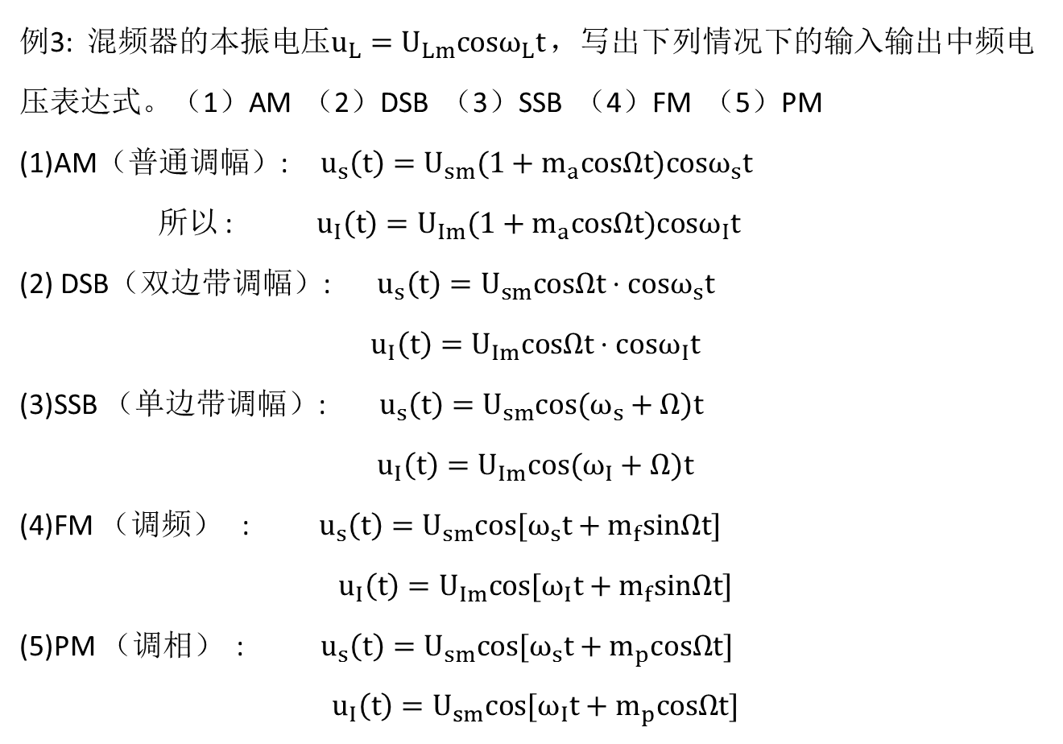
例3: 混频器的本振电压$u_{L}=U_{Lm}cosω_{L}t$ ，写出下列情况下的输入输出中频电压表达式。（1）AM （2）DSB （3）SSB （4）FM （5）PM
(1)AM（普通调幅）: $u_{s}\left(t\right)=U_{sm}(1+m_{a}cosΩt)cosω_{s}t$
所以 : $u_{I}\left(t\right)=U_{Im}(1+m_{a}cosΩt)cosω_{I}t$
(2) DSB（双边带调幅）: $u_{s}\left(t\right)=U_{sm}cosΩt⋅cosω_{s}t$
$$u_{I}\left(t\right)=U_{Im}cosΩt⋅cosω_{I}t$$
(3)SSB （单边带调幅）: $u_{s}\left(t\right)=U_{sm}cos⁡(ω_{s}+Ω)t$
$$u_{I}\left(t\right)=U_{Im}cos⁡(ω_{I}+Ω)t$$
(4)FM （调频） : $u_{s}\left(t\right)=U_{sm}cos⁡[ω_{s}t+m_{f}sinΩt]$
$$u_{I}\left(t\right)=U_{Im}cos⁡[ω_{I}t+m_{f}sinΩt]$$
(5)PM （调相） : $u_{s}\left(t\right)=U_{sm}cos⁡[ω_{s}t+m_{p}cosΩt]$
$$u_{I}\left(t\right)=U_{sm}cos⁡[ω_{I}t+m_{p}cosΩt]$$

Slide 9
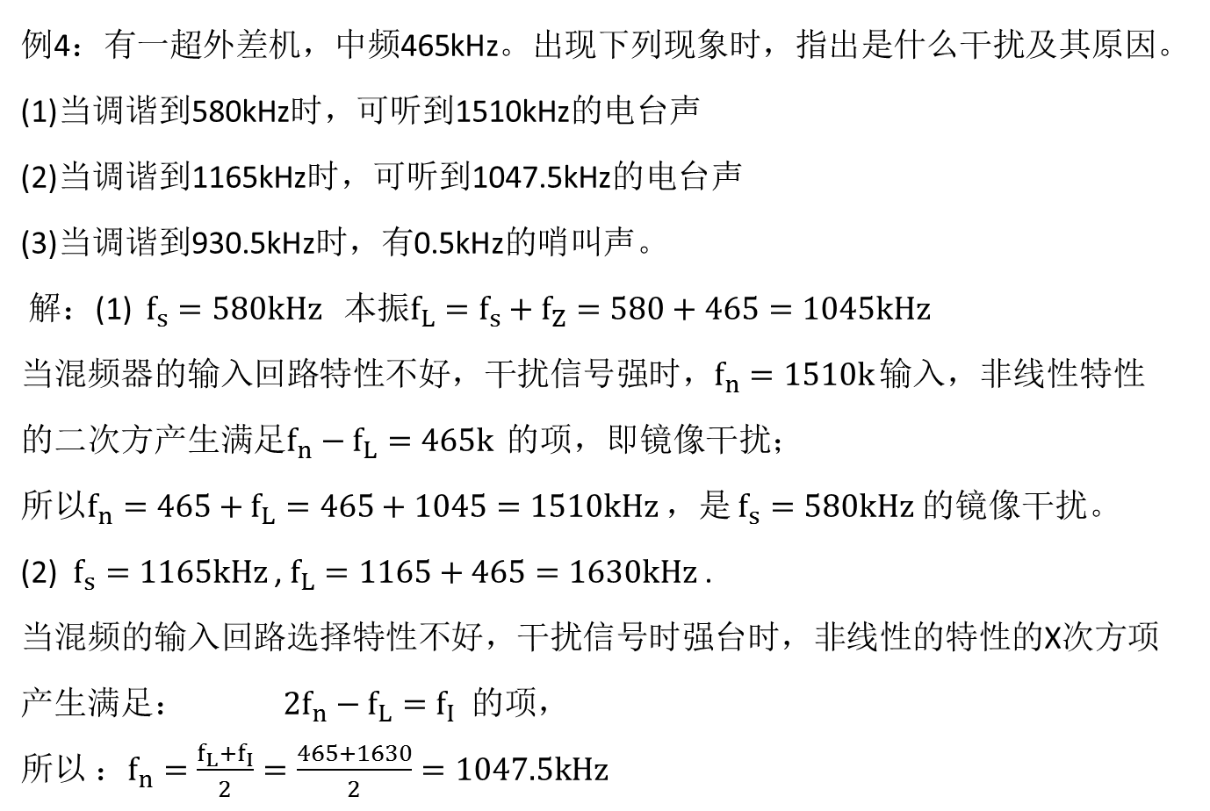
例4：有一超外差机，中频465kHz。出现下列现象时，指出是什么干扰及其原因。
(1)当调谐到580kHz时，可听到1510kHz的电台声
(2)当调谐到1165kHz时，可听到1047.5kHz的电台声
(3)当调谐到930.5kHz时，有0.5kHz的哨叫声。
解：(1) $f_{s}=580kHz$ 本振$f_{L}=f_{s}+f_{Z}=580+465=1045kHz$
当混频器的输入回路特性不好，干扰信号强时，$f_{n}=1510k$ 输入，非线性特性的二次方产生满足$f_{n}−f_{L}=465k$ 的项，即镜像干扰；
所以$f_{n}=465+f_{L}=465+1045=1510kHz$ ，是 $f_{s}=580kHz$ 的镜像干扰。
(2) $f_{s}=1165kHz$ , $f_{L}=1165+465=1630kHz$ .
当混频的输入回路选择特性不好，干扰信号时强台时，非线性的特性的X次方项产生满足： ${2f}_{n}−f_{L}=f_{I} 的项$，
所以 ：$f_{n}=\frac{f_{L}+f_{I}}{2}=\frac{465+1630}{2}=1047.5kHz$

Slide 10
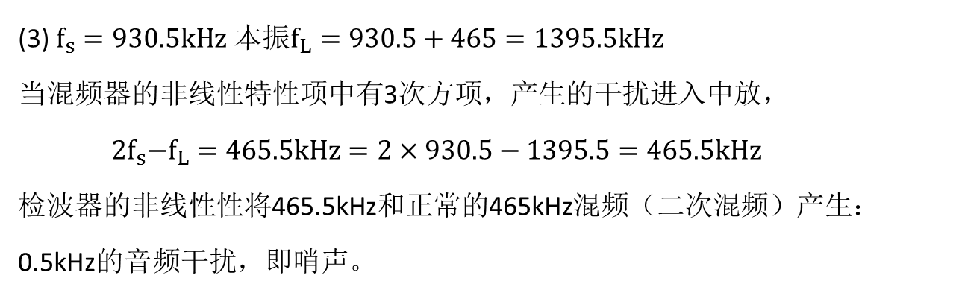
(3) $f_{s}=930.5kHz$ 本振$f_{L}=930.5+465=1395.5kHz$
当混频器的非线性特性项中有3次方项，产生的干扰进入中放，
${ 2f}_{s}−f_{L}=465.5kHz=2×930.5−1395.5=465.5kHz$
检波器的非线性性将465.5kHz和正常的465kHz混频（二次混频）产生：0.5kHz的音频干扰，即哨声。

Slide 11
例5：频率合成器方案如图，推导出f_{o}的表达式，写出f_{o}的频率范围和频率间隔，共有多少频率点？
解：
（1）由
N₁=140-198
PLL-1
N₂=300-399
PLL-2

Slide 12
（2）由
相关数：5900个
：0.005MHz=5KHz
范围：71.5~71.995M
72.5~72.995M
.
.
100.5~100.995M

